Slide 1
ПРИЛАДИ І ПРИСТРОЇ ІНТЕГРАЛЬНОЇ ОПТИКИ
ЛАБОРАТОРНЕ ЗАНЯТТЯ.
Вивчення дифракційної гратки

Slide 2
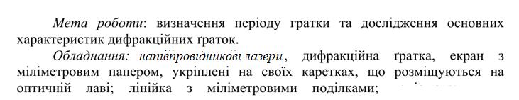
Вивчення дифракційної гратки

Slide 3
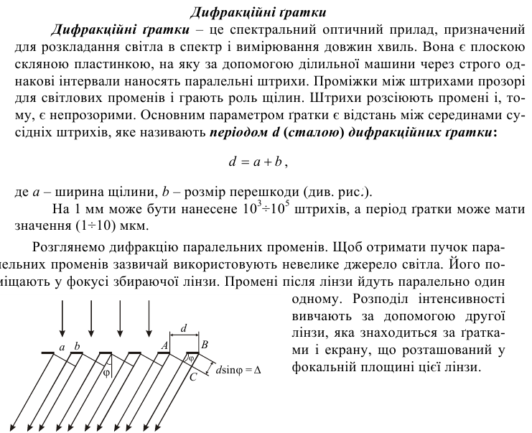
Вивчення дифракційної гратки

Slide 4
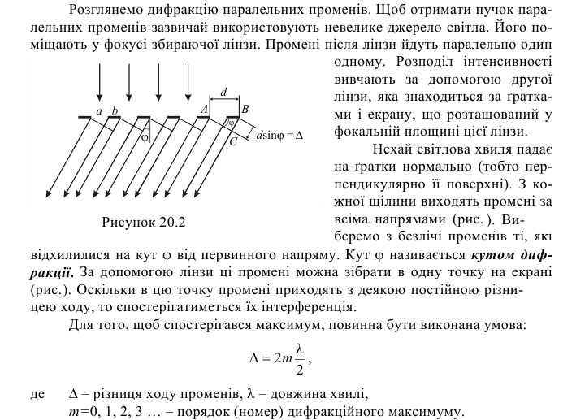
Вивчення дифракційної гратки

Slide 5
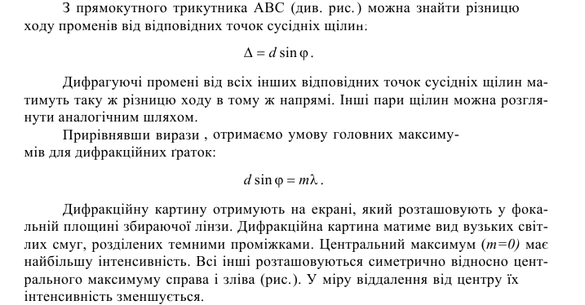
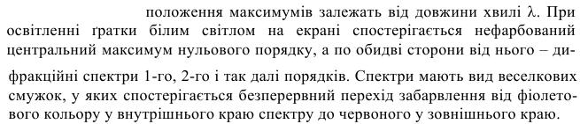
Вивчення дифракційної гратки

Slide 6
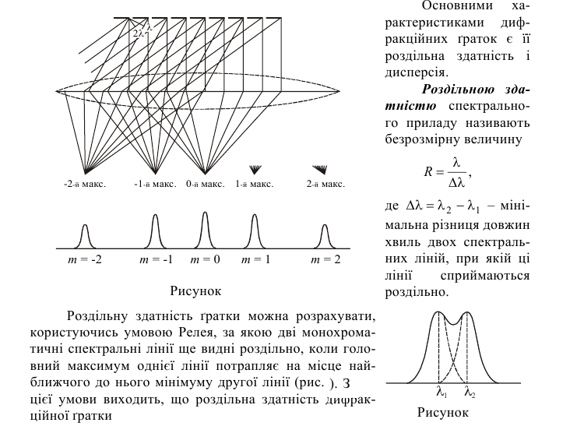
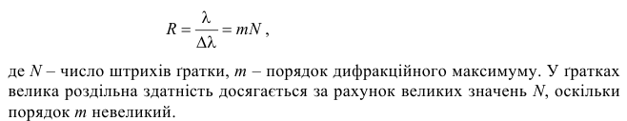
Вивчення дифракційної гратки

Slide 7
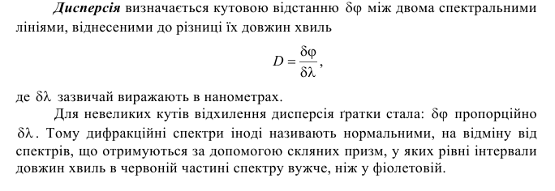
Вивчення дифракційної гратки

Slide 8
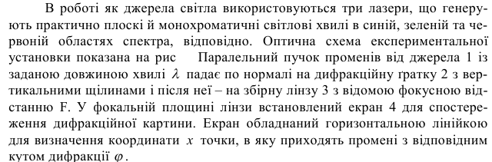
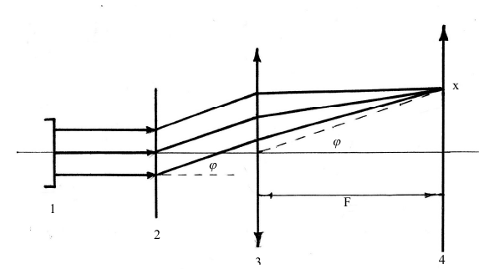
Вивчення дифракційної гратки
Порядок виконання роботи

Slide 9
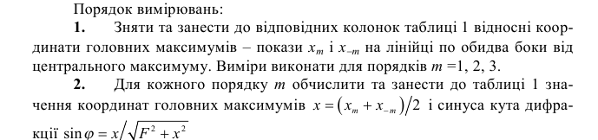
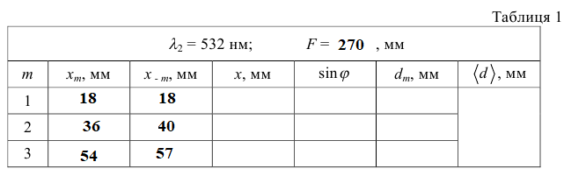
Вивчення дифракційної гратки

Slide 10
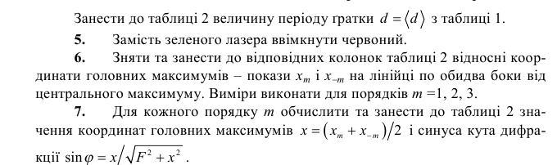
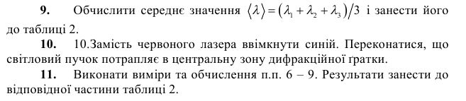
Вивчення дифракційної гратки

Slide 11
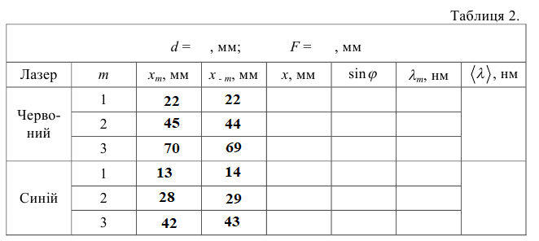
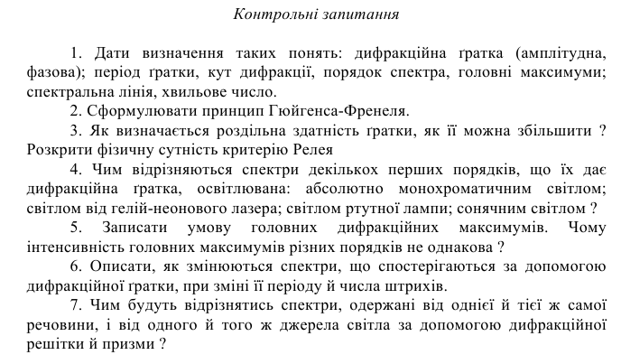
Вивчення дифракційної гратки

Slide 12
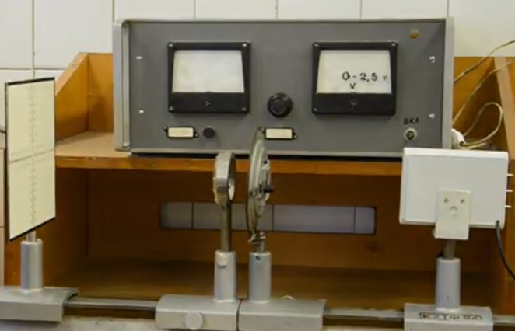
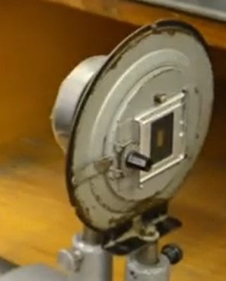
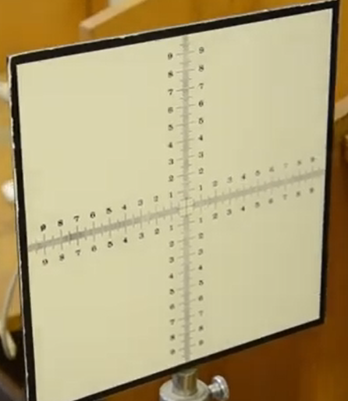
Вивчення дифракційної гратки

Slide 13
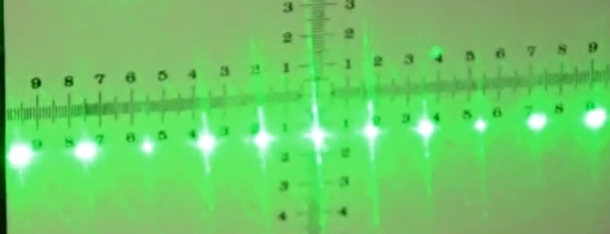
Вивчення дифракційної гратки

Slide 14
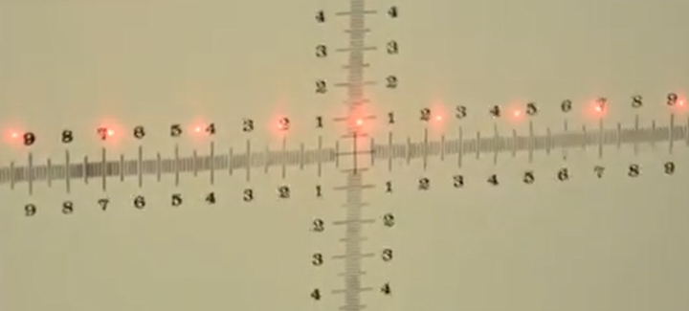
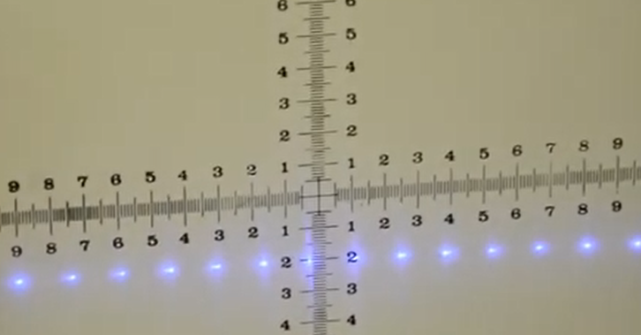
Вивчення дифракційної гратки

